Slide 1
מערכות הפעלה
מבנים במערכות מחשב

Slide 2
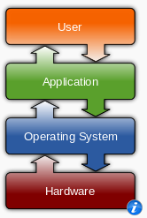
מערכות הפעלה
מבנים במערכות מחשב – קלט/פלט
אמצעי קלט/פלט הם הציוד ההיקפי שמחובר למחשב. תפקידם הוא להציג מידע למשתמש ולקבל מידע מהמשתמש
  מסך
  מקלדת
  עכבר
  מדפסת
  כונן קשיח

Slide 3
מערכות הפעלה
מבנים במערכות מחשב – קלט/פלט
ישנם מספר שכבות ברמת מערכת ההפעלה כדי לטפל בקלט/פלט:
ספריות משתמש: מספקות ממשק פשוט לתוכנה כדי לבצע קלט פלט. למשל – stdio היא ספרייה בשפת c/c++.
ספריות ליבה: ספריות ברמת ה kernel כדוגמת drivers כדי לבצע אינטרקציה עם ה controller של ההתקן.
חומרה: שכבה הכוללת את החומרה ואת בקר החומרה
עלינו לדאוג שהפעולות שאנו מבצעים אינן תלויות בהתקן. למשל – קריאה מקובץ אמורה לקרוא קובץ מכל התקן שהוא – HD, USB, DISK. ללא צורך לבצע שינויים בקוד.

Slide 4
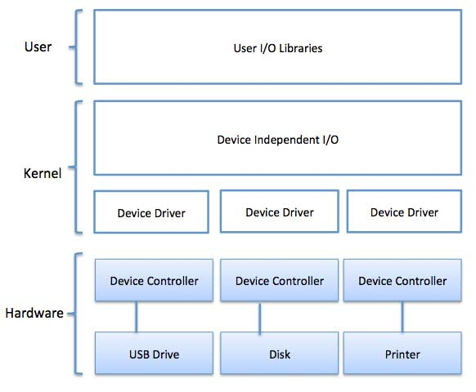
מערכות הפעלה
מבנים במערכות מחשב – קלט/פלט

Slide 5
מערכות הפעלה
מבנים במערכות מחשב – קלט/פלט
Driver (מנהל התקן) – ספריות תוכנה שמתחברות למערכת ההפעלה כדי לנהל התקן מסויים. הספריות נותנות למערכת ההפעלה את הפקודות כדי לתקשר עם ההתקן.
מבצע את הפעולות הבאות:
  לקבל בקשה מתוכנת ההתקן אל ההתקן
  מבצע אינטרקציה עם בקר ההתקן כדי לקבל קלט/פלט ומבצע טיפול בשגיאות
  מוודא שהבקשה התבצעה בהצלחה
במידה וההתקן תפוס, מנהל ההתקן מכניס את הבקשה לתור ע"מ שתבוצע לאחר מכן

Slide 6
מערכות הפעלה
מבנים במערכות מחשב – קלט/פלט
Device independent I/O – מבצע פעולות קלט/פלט משותפות לכמה התקנים ומספק ממשק למשתמש.
דוגמאות לפונקציות:
  שחרור והקצאה של התקנים
  Buffering – אחסון מידע כאשר ההתקן תפוס
  הגנה על התקן
  טיפול בשגיאות

Slide 7
מערכות הפעלה
מבנים במערכות מחשב – קלט/פלט
Kernel I/O Subsystem – אחראית לספק שירותים הקשורים לקלט/פלט.
Scheduling – הליבה מתכננת רצף של בקשות I/O כדי להחליט באיזה סדר נכון יותר לבצע אותן. כל בקשה מועברת לתור של התקן מסויים ומערכת ההפעלה מסדרת את הבקשה כדי לשפר את היעילות של ההתקן.
Buffering – מערכת ההפעלה מנהלת מרחב זיכרון הנקרא buffer שמאחסן מידע המועבר בין שני התקנים, או בין התקן לתוכנת מחשב. מתבצע כאשר ישנן הבדלי מהירות בין מעביר למקבל המידע וצריך לאחסן את המידע במקום ביניים.
Caching – מערכת ההפעלה מנהלת זיכרון מטמון המהיר יותר מזיכרון ההתקן
Spolling – סוג של buffer (חוצץ) ששומר את פלט של התקן, כמו מדפסת, כאשר אינה יכולה לקבל בקשות משולבות. שולחת את הנתונים למדפסת אחד אחרי השני.
Error Handling – הליבה שומרת על ההתקנים והזכרון מפני שגיאות

Slide 8
מערכות הפעלה
מבנים במערכות מחשב – פסיקות
פסיקה היא איתות למעבד מבוצעת ע"י החומרה או התוכנה, המסמלת אירוע שדורש התייחסות מיוחדת
הפסיקה מאותתת למעבד להפסיק את הפעולה הנוכחית שהוא מבצע.
המעבד שומר את המצב הנוכחי שלו, ומבצע את פונקצית הפסיקה (ISR – interrupt service routine)
הפסיקה היא פעולה זמנית, ולאחריה המעבד חוזר לפעולה סדירה
ישנן שתי סוגי פסיקות: פסיקות חומרה ופסיקות תוכנה

Slide 9
מערכות הפעלה
מבנים במערכות מחשב – פסיקות
פסיקות חומרה: נוצרות ע"י התקן חומרה, כאשר הוא רוצה התייחסות ממערכת ההפעלה. הפסיקות לא ממומשות ע"י קוד תוכנה אלא על ידי מנגנון חומרה – פולסים אלקטרומגנטיים
פסיקות חומרה הם א-סינכרוניות – יכולות להתעורר בכל רגע נתון

Slide 10
מערכות הפעלה
מבנים במערכות מחשב – פסיקות
פסיקות תוכנה: נוצרות ע"י חריגה בפקודות המעבד שלא ניתנות לטיפול בקוד עצמו, או ע"י הוראה מיוחדת בקוד שגורמת לפסיקה
למשל, חלוקה ב 0 היא פסיקת תוכנה-מעבד שנוצרה כחריגה בקוד
קריאת מערכת היא פסיקת תוכנה רגילה שלא נגרמה משגיאה בקוד

Slide 11
מערכות הפעלה
מבנים במערכות מחשב – פסיקות
ישנן שתי דרכים לניהול פסיקות:
Polling – המערכת סורקת ללא הפסקה בסדר מסויים וקבוע את כל ההתקנים וכאשר היא נתקלת בפסיקה היא מטפלת בה
Vectored interrupt system – כל פעם כשמתעוררת פסיקה המערכת שומרת אותה בתוך מערך מיוחד, המאחסן את כל הפסיקות, והטיפול מתבצע לפי הסדר.

Slide 12
מערכות הפעלה
מבנים במערכות מחשב – פסיקות
לכל פסיקה קיימת פונקציית שירות ISR – interrupt system routine האחראית לטפל בפסיקה.
לכל פסיקה יש מספר, שהוא מייצג הפסיקה. למערכת ההפעלה יש טבלת פסיקות (Interrupt Vector) ולפי הטבלה מופעלת הפונקציה (ISR) הנדרשת.
לא ניתן לקבל פסיקה בזמן ביצוע פסיקה אחרת. לשם כך ישנו "תור פסיקות" כדי לטפל בפסיקות אחת אחרי השניה.

Slide 13
מערכות הפעלה
מבנים במערכות מחשב – פסיקות
תהליך הטיפול בפסיקה:
החומרה / התוכנה מעבירה את הבקרה למערכת ההפעלה (kernel mode)
שמירת מצב ה CPU ע"י שמירת ערכי הרגיסטרים וה program counter
קביעת סוג הפסיקה שהתקבלה, באמצעות ה Interrupt Vector
הפעלה הקוד המתאים לטיפול בפסיקה
חזרה לקוד הרגיל שהמעבד הריץ בשלב 2

Slide 14
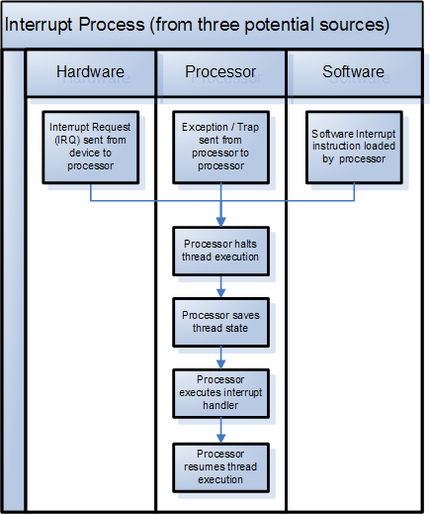
מערכות הפעלה
מבנים במערכות מחשב – פסיקות

Slide 15
מערכות הפעלה
מבנים במערכות מחשב – אחסון נתונים
ישנן מספר אמצעי אחסון במערכות מחשב
הזיכרון הראשי – הזיכרון הגדול היחיד איתו המעבד יכול לעבוד. על הזיכרון הזה רצות התוכניות.
  גישה אקראית – כל תוכנית מקבל מקום שונה בכל פעם ונמחקת לאחר מכן
  מתחלק לשני סוגים:
  ROM – Read Only Memory – זמין לקריאה בלבד. מכיל מידע הדרוש למערכת ההפעלה ע"מ להעלות את המחשב. הזכרון הזה לא נמחק
  RAM – Random Access Memory – זיכרון חשמלי, נמחק עם כיבוי המחשב.
זיכרון משני – הרחבות של הזיכרון הראשי

Slide 16
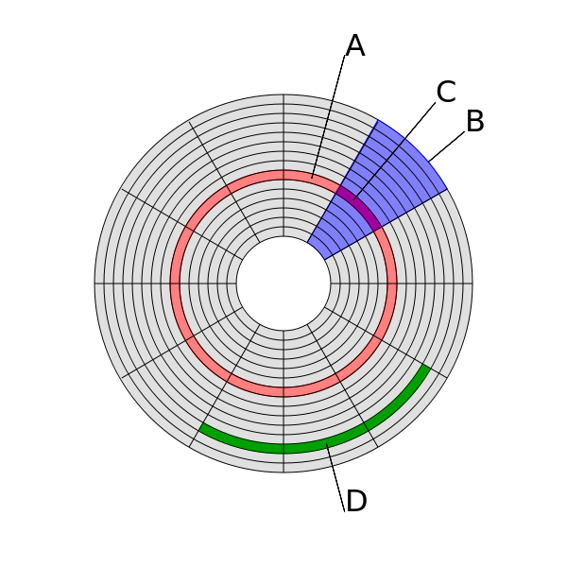
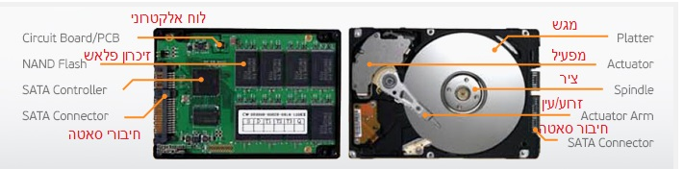
מערכות הפעלה
מבנים במערכות מחשב – אחסון נתונים
זיכרון משני – הרחבות של הזיכרון הראשי. זיכרון שאינו נמחק
דיסק קשיח (Hard Disk) – דיסק מתכתי ששומר מידע מגנטי.
  הדיסק מחולק למסלולים (Tracks) וכל מסלול מחולק לסקטור
דיסק SSD – Solid State Drive – דיסק יותר מהיר, לא מכני

Slide 17
מערכות הפעלה
מבנים במערכות מחשב – אחסון נתונים
היררכית האיחסון:
Registers – אוגרי המעבד
Cache – זכרון זמני מהיר המשמש לשמירת המידע שהמעבד משתמש בו באופן תדיר
RAM – הזיכרון הראשי
SSD
Hard Disk
דיסק אופטי – כונני CD, DVD
דיסק מגנטי – קיבולת גדולה, איטי

Slide 18
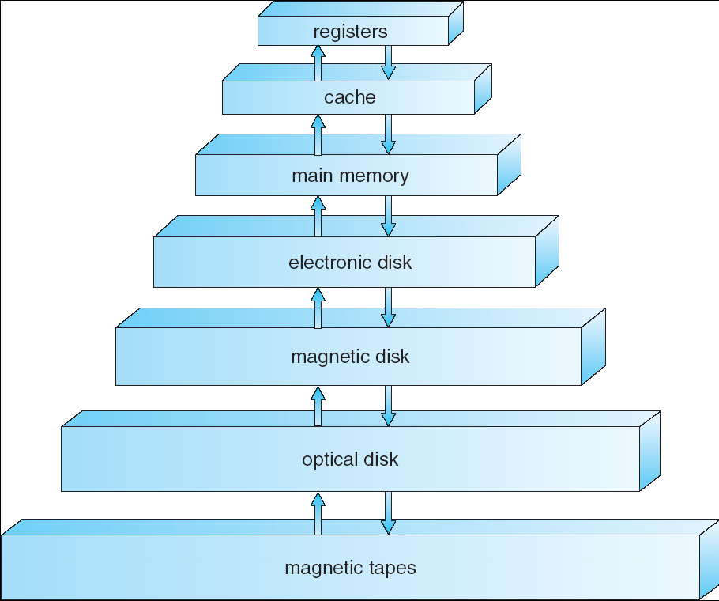
מערכות הפעלה
מבנים במערכות מחשב – אחסון נתונים
Caching – העתקת מידע מרכיב זכרון לרכיב זיכרון מהיר יותר (לאו דווקא אל ה cache עצמו.
למשל, הזיכרון הראשי יכול להוות cache עבור דיסק מגנטי

Slide 19
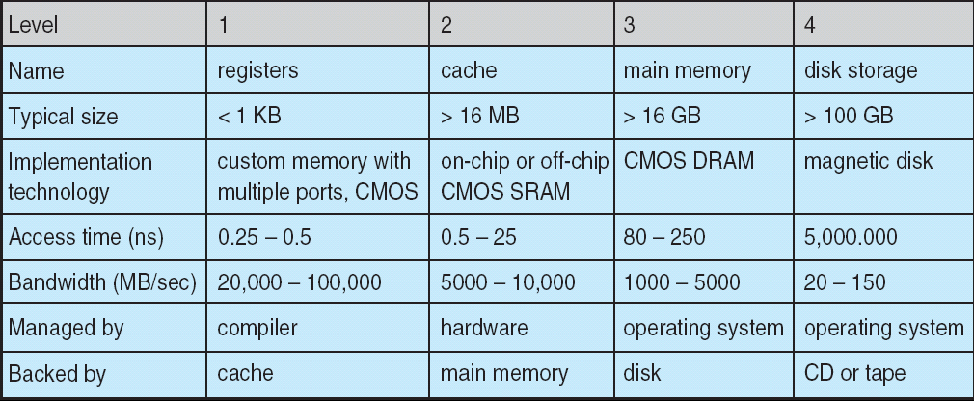
מערכות הפעלה
מבנים במערכות מחשב – אחסון נתונים

Slide 20
מערכות הפעלה
מבנים במערכות מחשב – אחסון נתונים
DMA – Direct Memory Access – רכיב חומרה המעביר מידע מהזיכרון להתקן חומרה אחר ולהיפך.
המטרה היא לאפשר למעבד לעבוד על תהליכים אחרים בזמן שהמידע עובר, ולא להעביר את המידע בעצמו.
כאשר ה DMA עובד מול הזכרון, המעבד מפסיק לעבוד מול הזכרון.
מעביר כמות גדולה של מידע
עבודה עם המעבד – פסיקה לכל ביט
עבודה עם DMA – פסיקה לכל בלוק של מידע

Slide 21
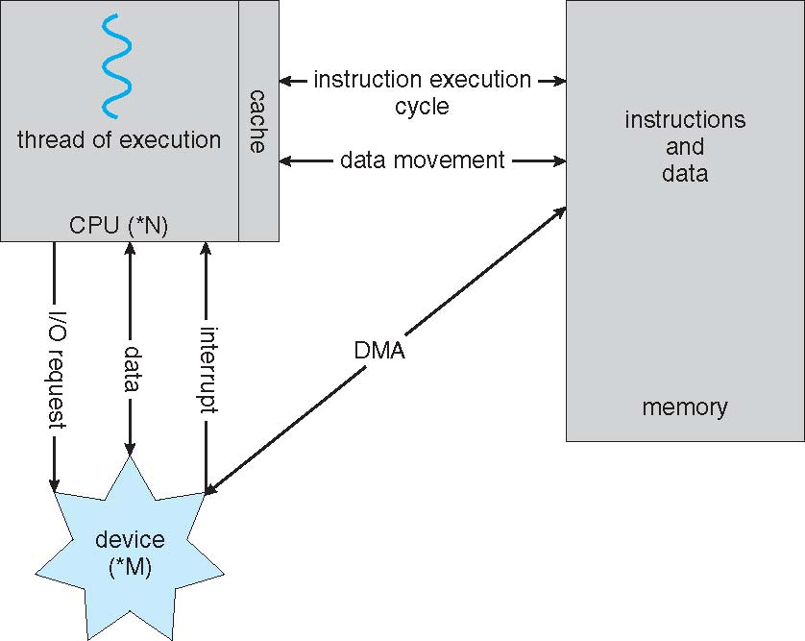
מערכות הפעלה
מבנים במערכות מחשב – אחסון נתונים
DMA

Slide 22
מערכות הפעלה
מבנים במערכות מחשב – חומרה
מערכת ההפעלה מספקת מספר הגנות על משאבים קריטיים במערכת:
Dual mode operation – הגנה על מערכת ההפעלה ושאר רכיבי המערכת. ישנם שני מצבים:
  User mode – הרצה של תוכניות המשתמש
  Kernel mode – הרצה של פקודות מערכת ההפעלה
mode bit שמסופק ע"י החומרה, משתנה ל 1 או 0 בהתאם ל user / kernel mode
חלק מהפקודות מוגבלות לרוץ רק ב Kernel mode
איזור הקוד של Kernel mode מוגן בזכרון ונמצא בכתובות נמוכות בזכרון.

Slide 23
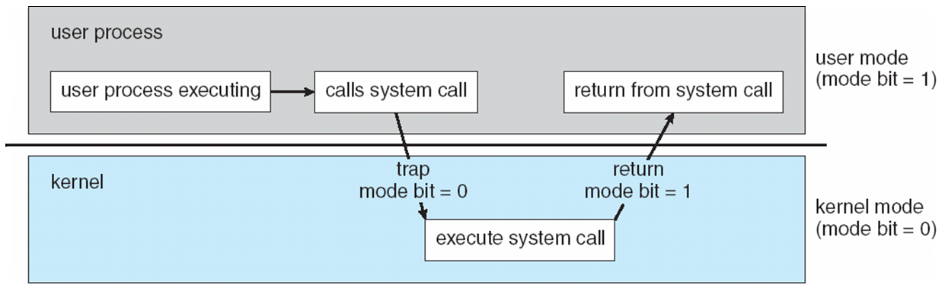
מערכות הפעלה
מבנים במערכות מחשב – חומרה
מעבר בין User mode ו Kernel mode:

Slide 24
מערכות הפעלה
מבנים במערכות מחשב – חומרה
I/O protection – כל פעולות קלט/פלט מוגנות. כל גישה לפעולת קלט/פלט עוברת דרך מערכת ההפעלה, במעבר ל Kernel mode. גישה לפעולות קלט פלט עוברת דרך System call.
Memory Protection – הגנה על זיכרון. לכל תהליך מוקצה שטח בזכרון וזהו השטח היחיד אליו הוא יכול לגשת אליו. גישה לכתובת לא חוקית תגרום לשגיאה.
  שני משתנים לבדיקת הזיכרון של תהליך:
  Base Register – מציין עבור התוכנית מאיזה מקום היא תיטען
  Limit Register – מכיל את הגודל המקסימום שמוקצה לתוכנית
כל תוכנית יכולה לגשת רק לאיזור הזיכרון שלה

Slide 25
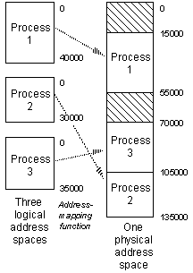
מערכות הפעלה
מבנים במערכות מחשב – חומרה

Slide 26
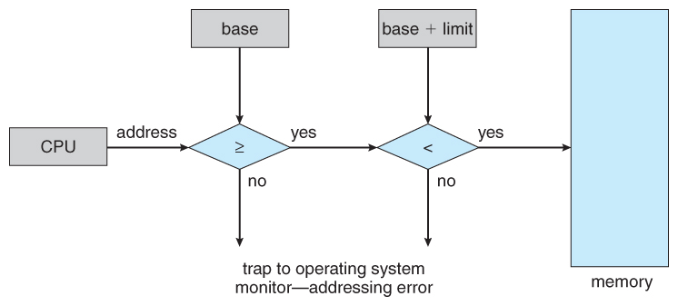
מערכות הפעלה
מבנים במערכות מחשב – חומרה

Slide 27
מערכות הפעלה
מבנים במערכות מחשב – חומרה
CPU Protection – יש צורך להגן על ה CPU כדי למנוע מתהליכים להשתלט על המעבד (למשל, בלולאה אינסופית)
  Timer שמטרתו להגביל תהליכים משימוש "חזירי" במשאבים
  לכל תהליך ישנו פלח זמן (Time Slice) כאשר הזמן נגמר מתבצעת פסיקה להעביר תהליך אחר למעבד
  מאותחל לפני ביצוע תהליך, כדי לסיים תוכנית שחרגה ממגבלות הזמן
  השעון הוא רכיב חומרה ומנוהל ע"י ה Kernel

